Slide 1
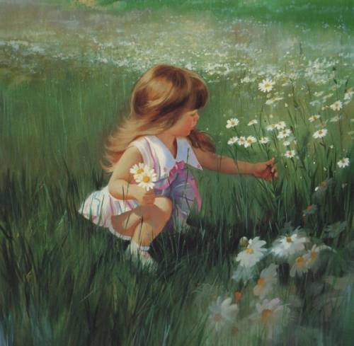
Для родителей о детях
10 заповедей для родителей об их отношении к детям. Возможно, они помогут вам стать самыми лучшими близкими людьми для своих детей, какими и должны быть мамы и папы.

